Slide 1

Способы организации ввода-вывода
Программный опрос готовности устройства
Ввод-вывод по прерыванию
Прямой доступ к памяти

Slide 2
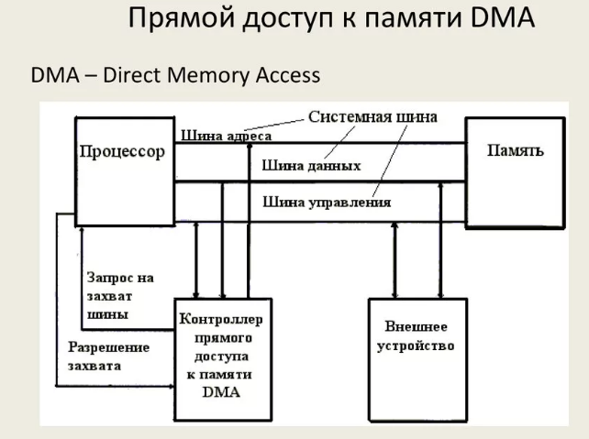
Прямой доступ к памяти (ПДП)
DMA – Direct Memory Access:
Передача блоков данных между ВУ и ФП (ОП), минуя процессор
Контроллер ПДП (КПДП) – независимые каналы (4), программирование
Запрос обмена от ВУ
Захват цикл шины от КПДП

Slide 3
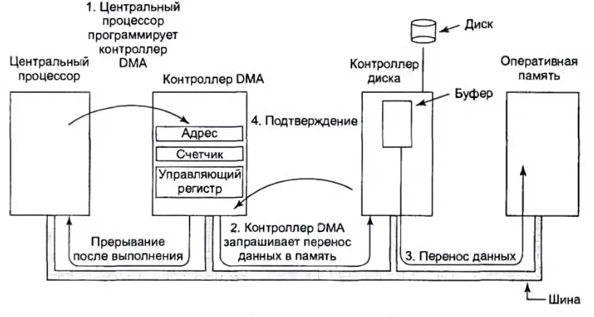
Прямой доступ к памяти (ПДП)
Алгоритм передачи данных в ПДП

Slide 4
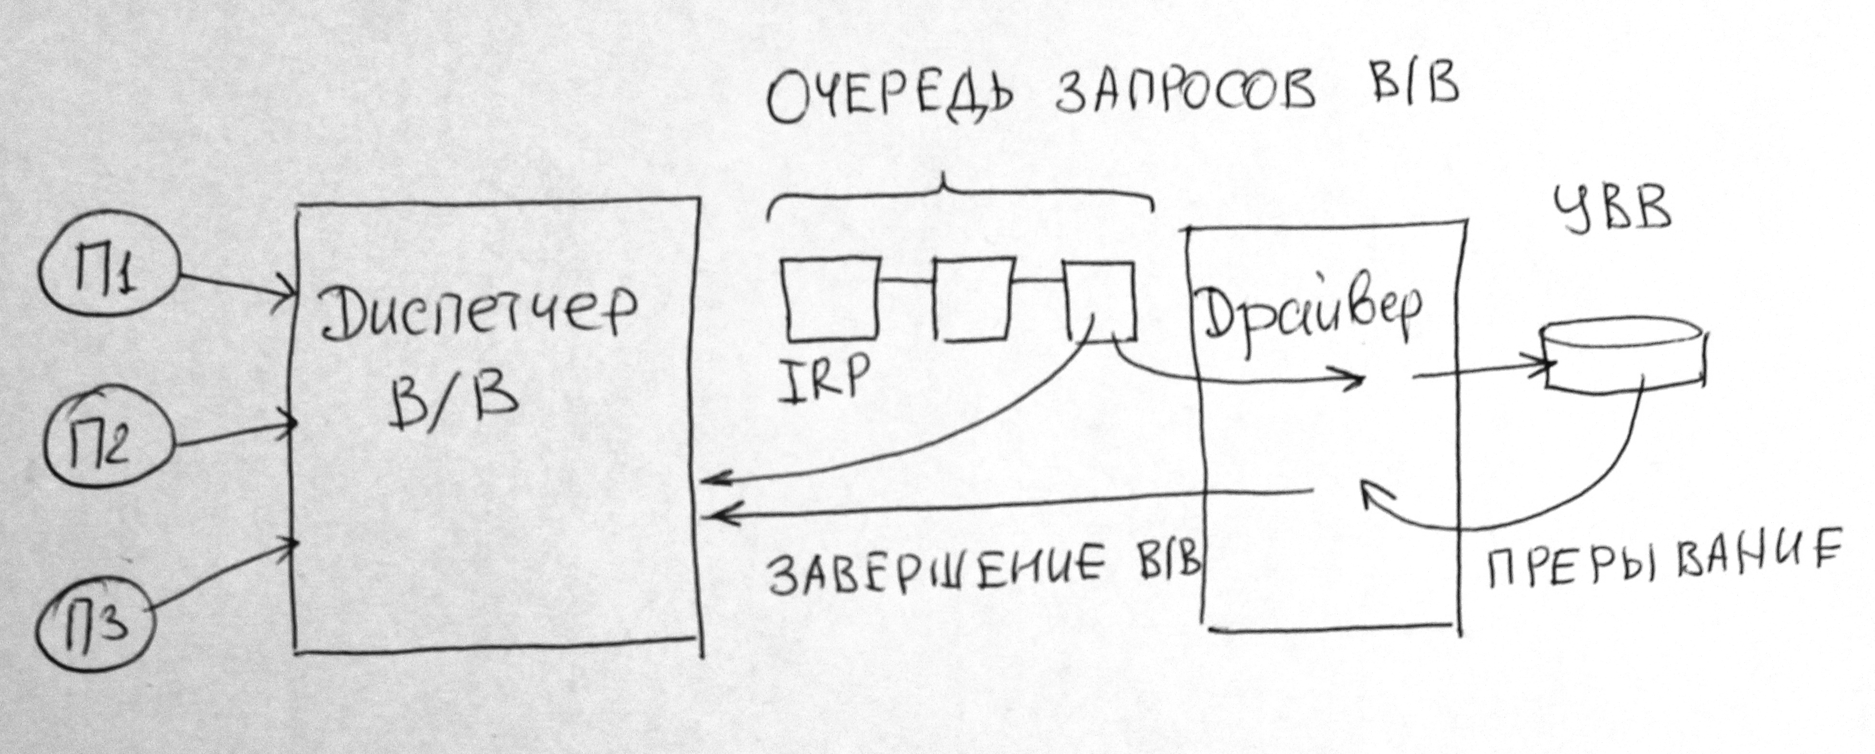
Управление устройствами
Особенности:
Физический параллелизм работы процессора и ВУ: прерывания, синхронизация, очереди в/в
Разнообразие ВУ – программный интерфейс поключения ВУ к ядру ОС.
Драйвер – факультативная компонента ядра для сопряжения устройства с программным интерфейсом в/в

Slide 5
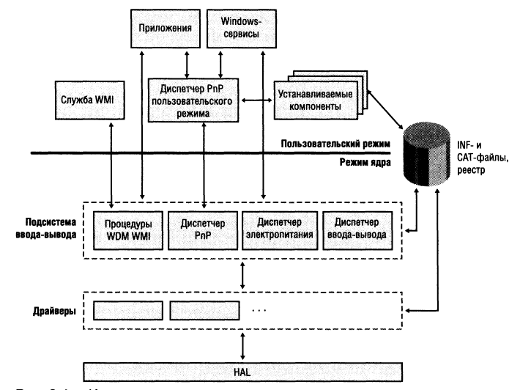
Подсистема управления в/в

Slide 6
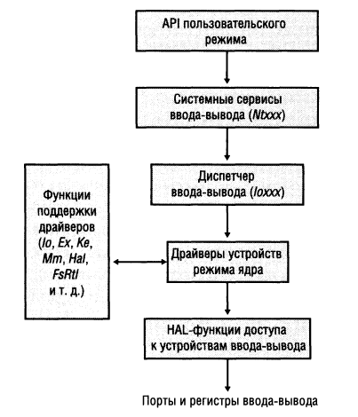
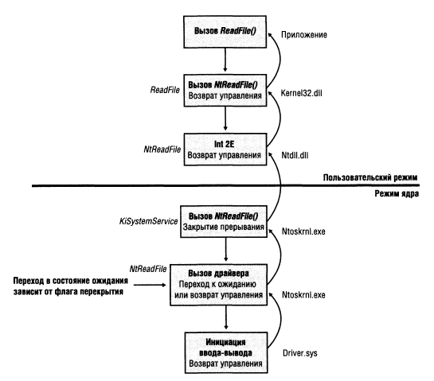
Подсистема управления в/в

Slide 7
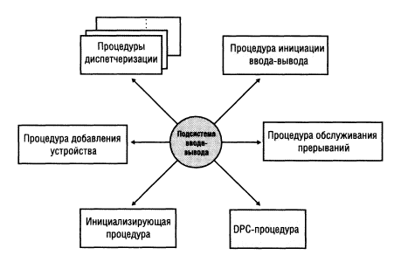
Подсистема управления в/в
1. Инициализация – при установке драйвера
2. Добавление устройства (PnP)
3. Функции диспетчеризации (таблица функций объекта)
4. Инициация в/в (запуск операции в/в)
5. Обработка прерываний (ISR)
6. DPC-процедура обработки прерывания
7. Завершение в/в
8. Отмена в/в
9. Выгрузка драйвера
10. Регистрация ошибок
11. Уведомление о shutdown

Slide 8
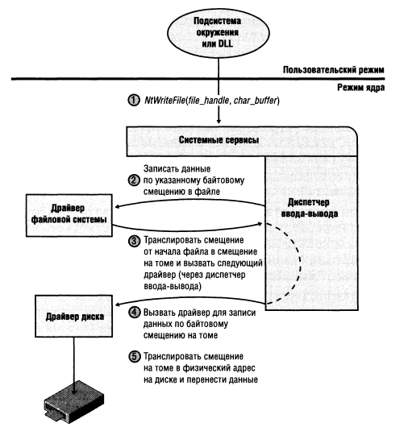
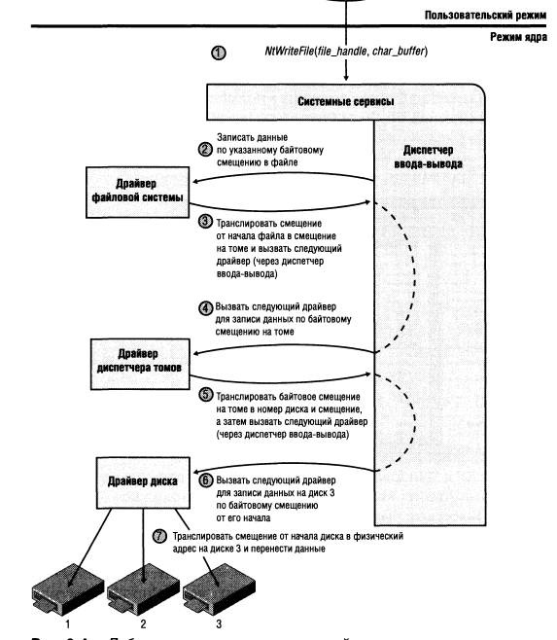
Подсистема управления в/в
Многоуровневый в/в

Slide 9
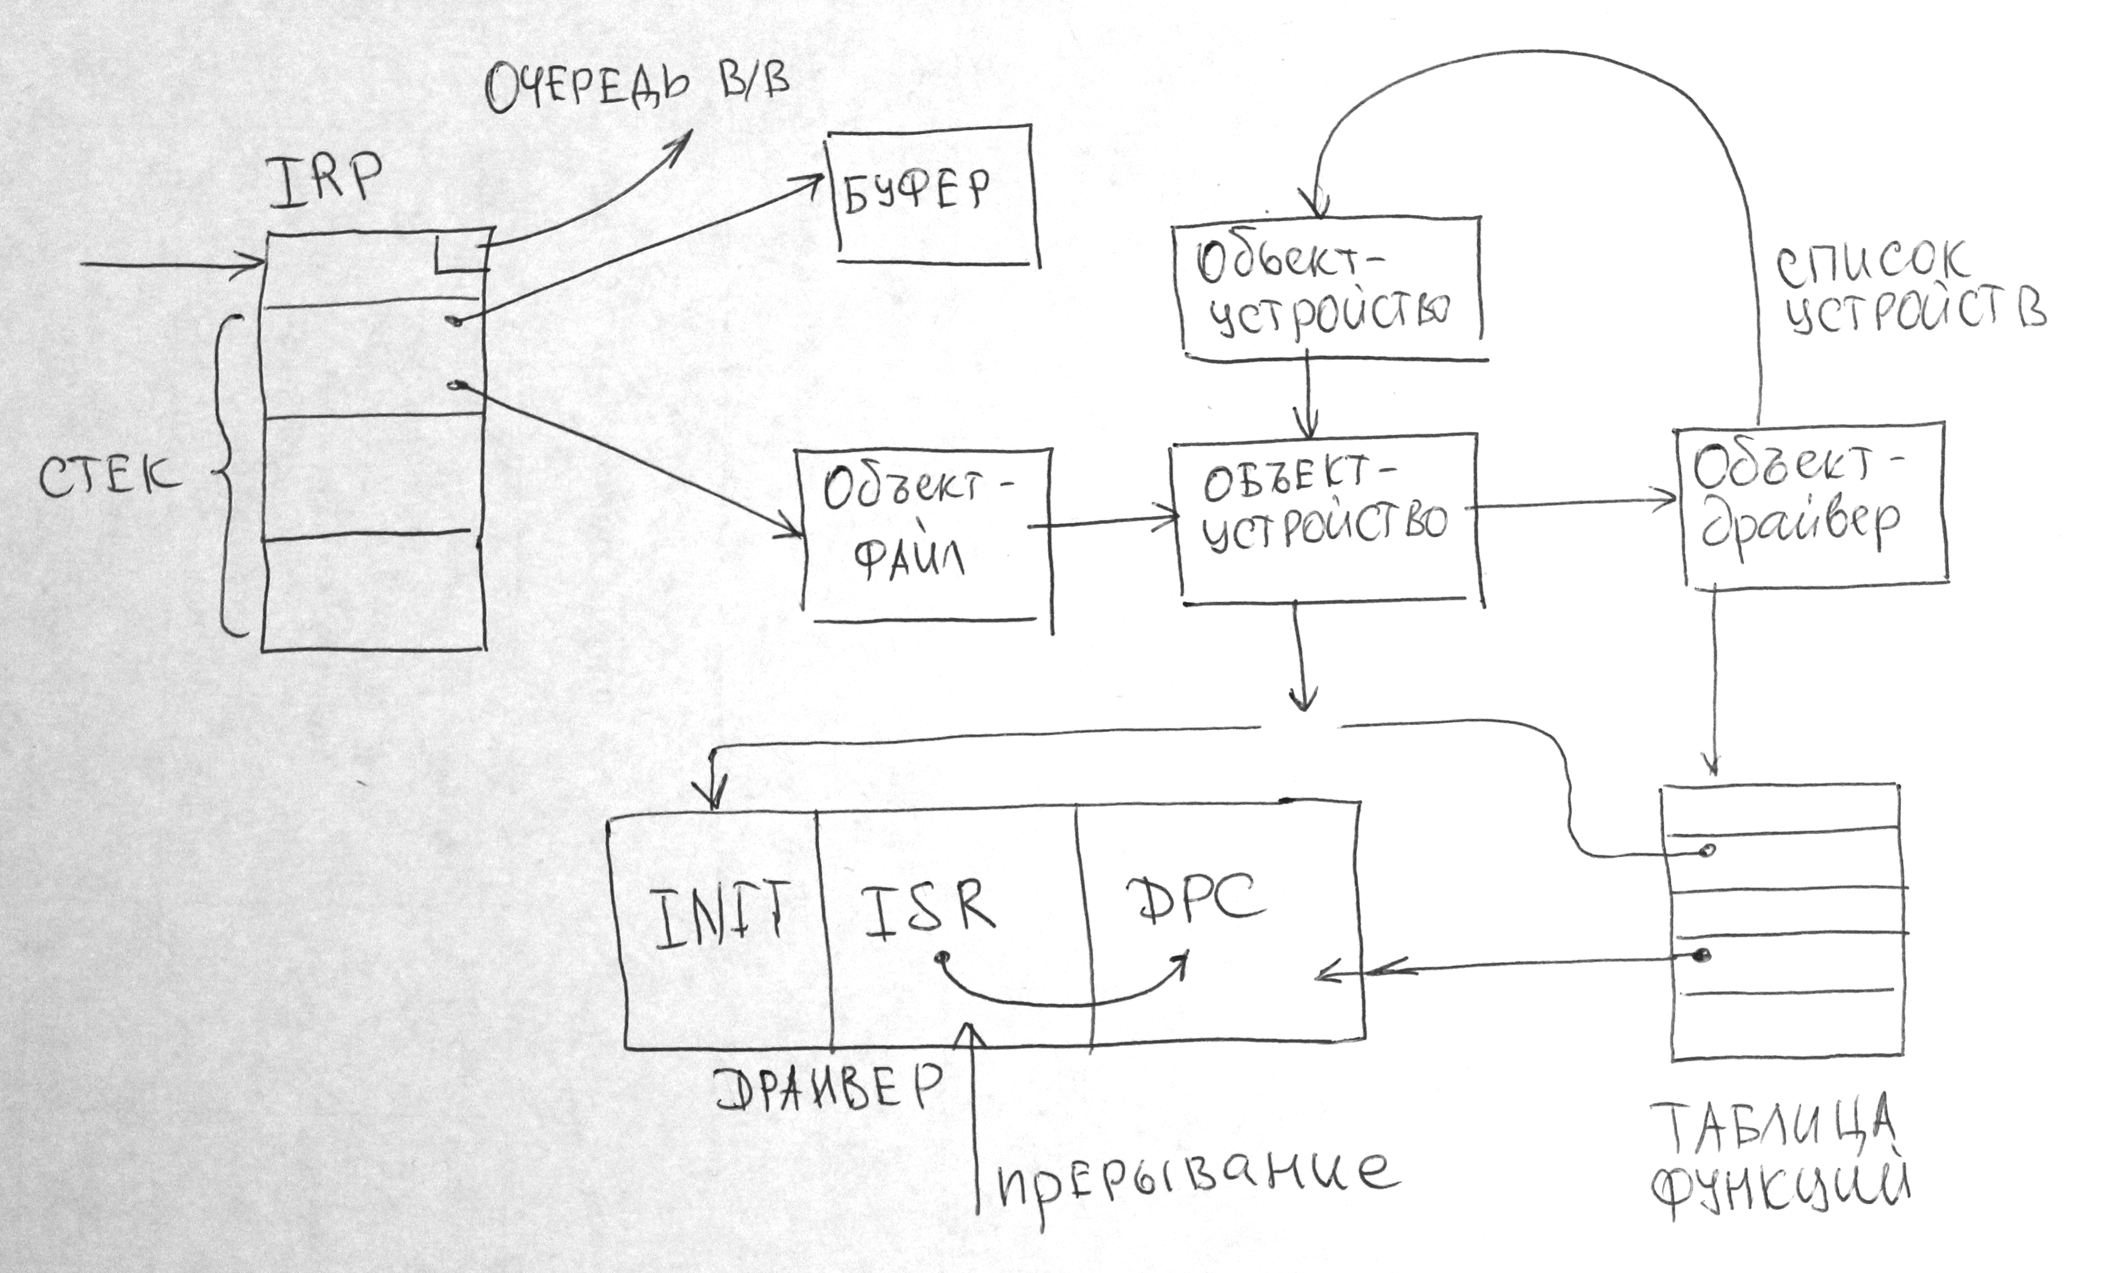
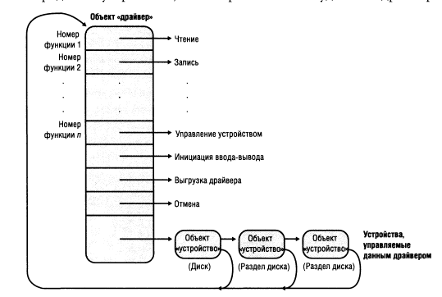
Структуры данных в/в

Slide 10
Структуры данных подсистемы в/в
Объектная модель: блок запроса в/в (IRP – I/O Request Packet), объект-файл, объект-устройство, объект-драйвер
1. IRP – заголовок, команда, состояние, ссылка на процесс, стек
2. Стек IRP для цепочки драйверов
3. Объект-файл: преобразование относительного адреса (смещения) в файле в номер логического блока (ЛБ) на устройстве
4. Объект-устройство: описание физического или логического устройства
5. Объект-драйвер: таблица функций = адреса точек входа в код драйвера, список устройств (один дравер обслуживает запросы нескольких устройств)
6. Структура программного кода драйвера:
Секция инициализации – запуск операции в/в на устройстве
ISR (Inerrrupt Service Routine) – точка входа по прерыванию, секция обработки прерываний
DPC – отложенные действия на низком приоритете, завершение операций в/в

Slide 11
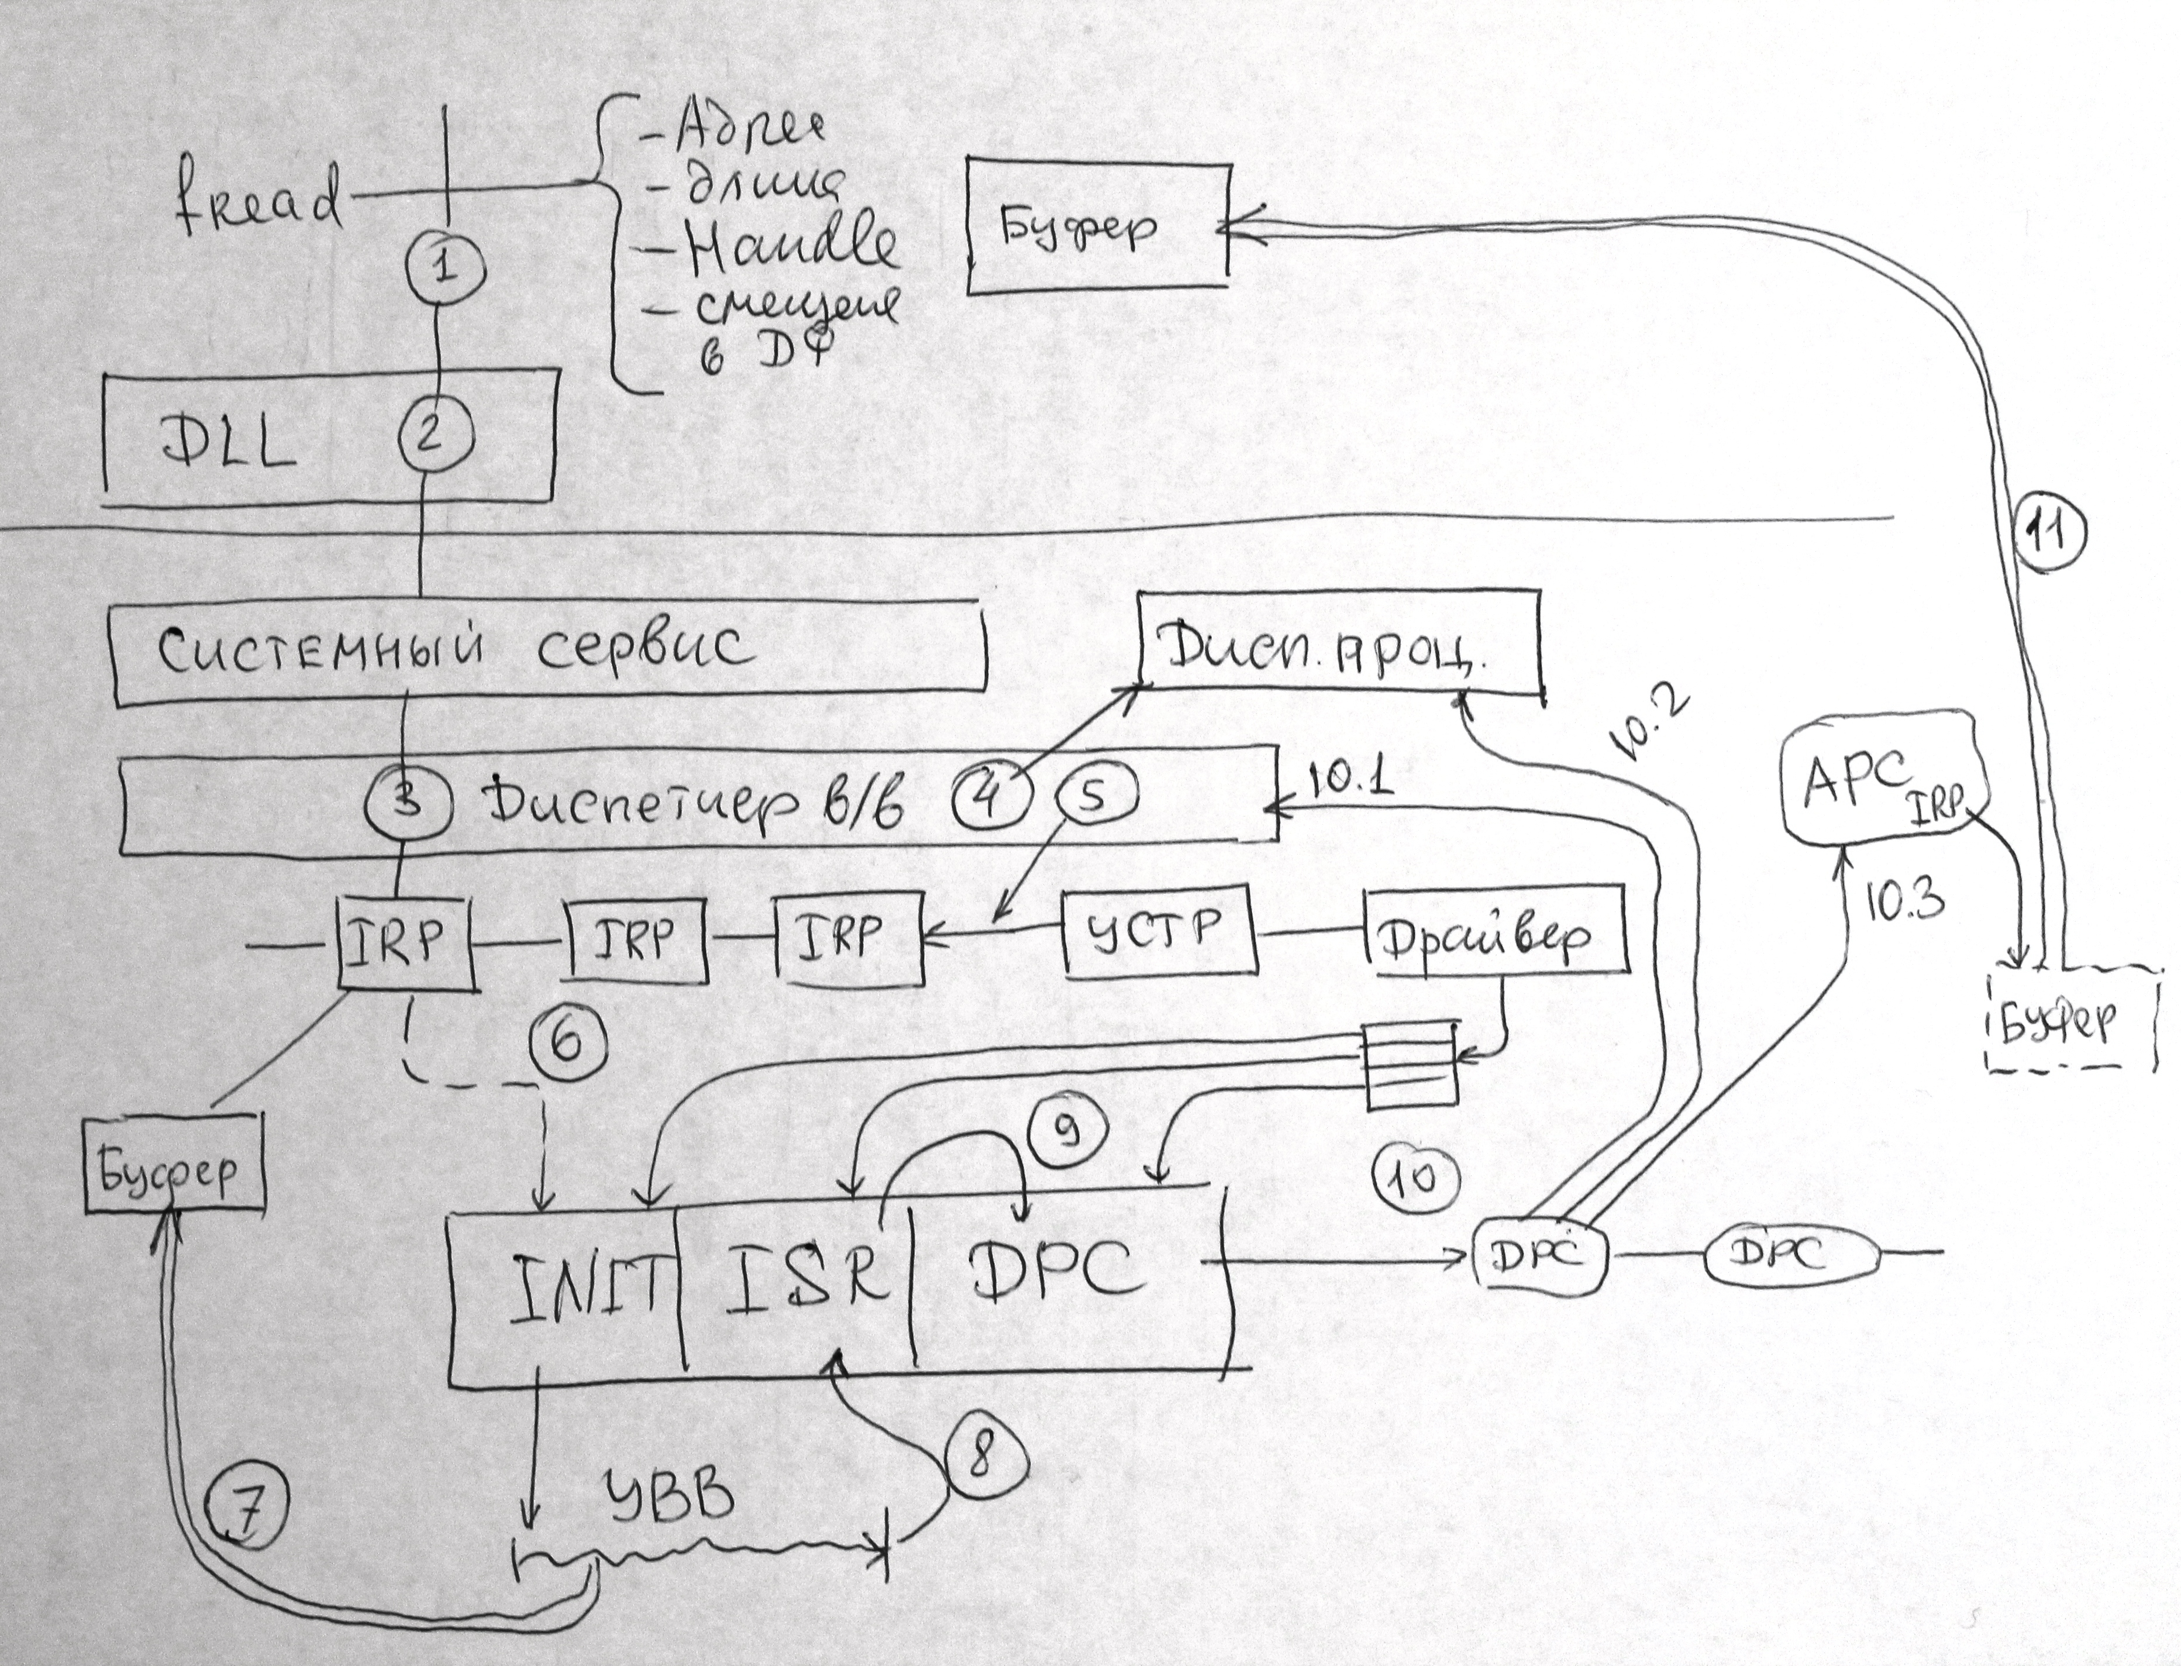
Одноуровневый асинхронный в/в

Slide 12
Одноуровневый асинхронный в/в
1. Функции fseek,fread – позиция в файле, handle файла, адрес и длина буфера
2. Преобразование в функции API, системный вызов
3. Создание IRP и заполнение полей (объект-файл, объект-устройство), буфер для чтения данных в АП ядра
4. Блокирование процесса (потока) – ожидание события на файле
5. Постановка в очередь к драйверу
6. По завершении обработки предыдущих IRP, или если очередь пуста – исполнение секции INIT драйвера, запуск операции в/в
(возможная смена контекста процесса в ядре)
7. Работа устройства – чтение данных в буфер ядра по прерыванию или по ПДП
8. Завершение операции – прерывание, исполнение ISR драйвера
9. Завершение обработки прерывания, планирование DPC в секции драйвера
10. Завершение ввода-вывода в DPC

Slide 13
Одноуровневый асинхронный в/в
10.1 Удаление IRP из очереди, вызов INIT-секции для следующего IRP
10.2 Деблокирование процесса (потока)
10.3. Планирование ACP для переноса данных из буфера драйвера в буфер программы в ВАП процесса
11. Исполнение ACP в контексте процесса – перенос данных.
Способы буферизации при вводе-выводе:
Буферизованный в/в – УВВ использует буфер в АП ядра, данные копируются в ВАП процесса асинхронной процедурой
Прямой в/в – страница ФАП, содержащая буфер процесса в ВАП, блокируется в памяти (неподкачиваемый буфер). Запрос IRP и контроллер ПДП программируются на физический адрес буфера в странице
Без управления диспетчером в/в – для драйверов без очередей в/в и блокировки (драйвер ФС)

Slide 14
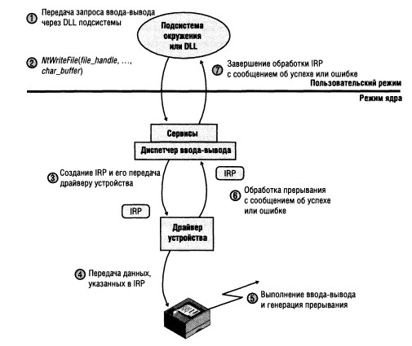
Одноуровневый синхронный в/в
Синхронный обмен без создания очереди IRP
Инициализация асинхронного обмена с очередью IRP

Slide 15
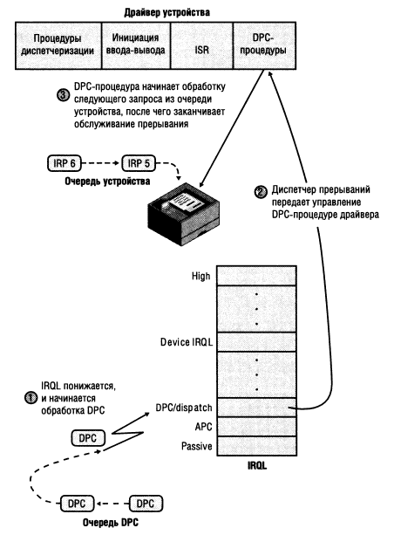
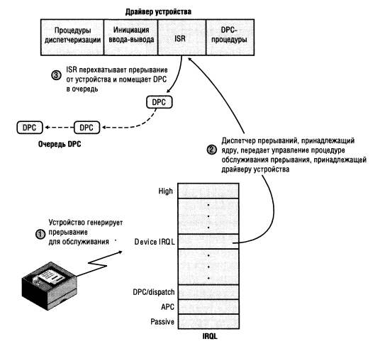
Одноуровневый асинхронный в/в
Обработка прерываний (ISR)
Планирование DPC в секции драйвера

Slide 16
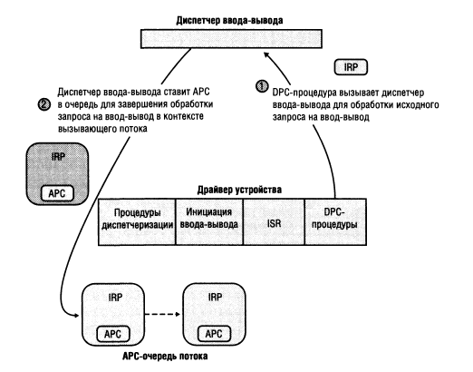
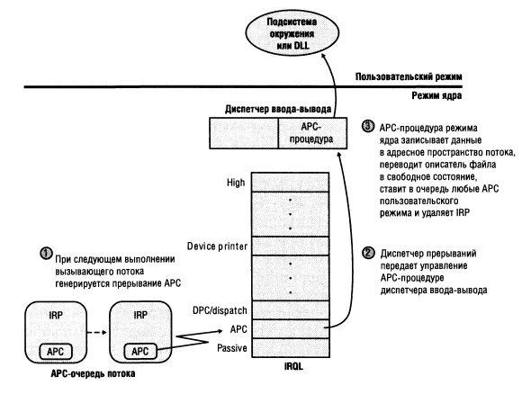
Одноуровневый асинхронный в/в
Планирование APC
Исполнение APC

Slide 17
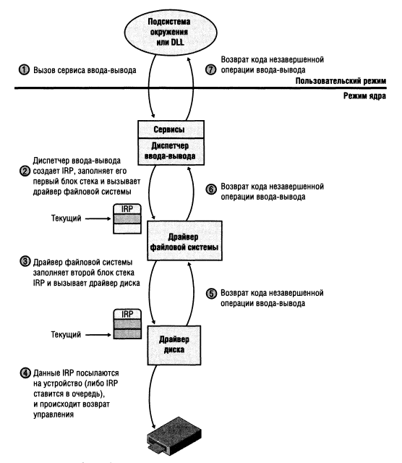
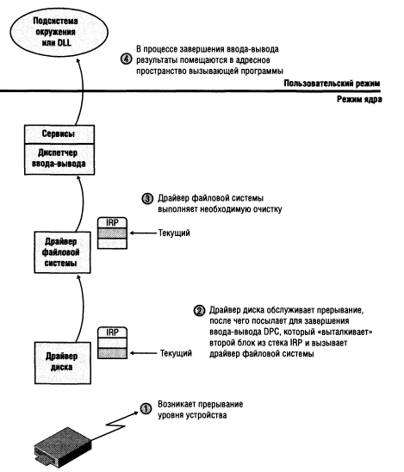
Многоуровневый в/в
10.1 Удаление IRP из очереди, вызов INIT-секции для следующего IRP

Slide 18
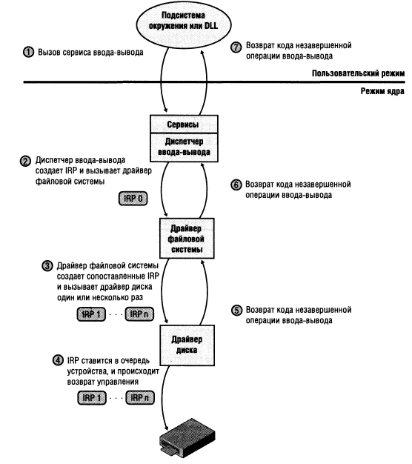
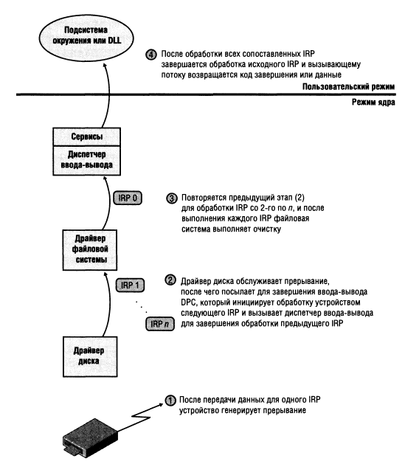
Многоуровневый в/в
10.1 Удаление IRP из очереди, вызов INIT-секции для следующего IRP

